Slide 1
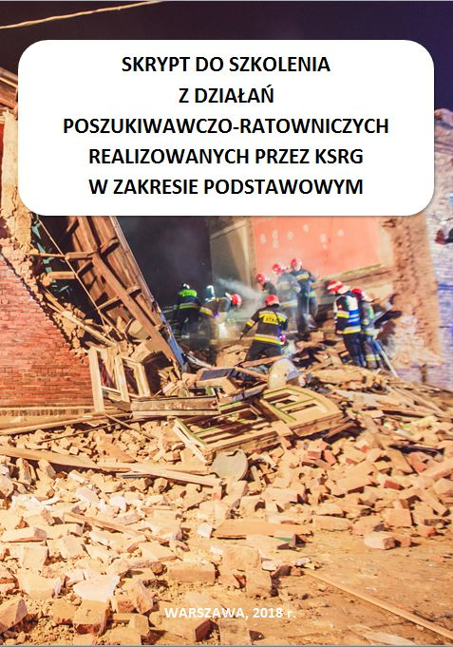
Szkolenie z działań poszukiwawczo-ratowniczych realizowanych przez ksrg w zakresie podstawowym
Warszawa 2020 r.

Slide 2
Niniejsza prezentacja, opracowana przez mł. bryg. mgr inż. Pawła Bruneckiego, powstała na podstawie skryptu do szkolenia z działań poszukiwawczo-ratowniczych realizowanych przez ksrg w zakresie podstawowym, autorstwa:
mł. bryg. Mariusza Chomoncika,
bryg. Piotra Gancarczyka,
asp. sztab. Krzysztofa Grucy,
bryg. Roberta Kłębczyka,
kpt. Adama Piętki.
Prezentacja została zweryfikowana przez autorów skryptu i specjalistów z zakresu działań poszukiwawczo-ratowniczych.

Slide 3
Zasady organizacji działań poszukiwawczo-ratowniczych w ksrg. Zakres działań podstawowych i obowiązujące przepisy w tym zakresie.
Temat 1.

Slide 4
DZIAŁANIA POSZUKIWAWCZO-RATOWNICZE
Dziedzina ratownictwa technicznego, obejmująca szereg działań planistyczno-organizacyjnych związanych z zapewnieniem gotowości operacyjnej na wypadek zdarzeń o charakterze budowlanym i technicznym, gdzie występuje zagrożenie dla zdrowia i życia ludzi, w postaci uwięzienia, zasypanie, zablokowania w zniszczonym (uszkodzonym) budynku lub w innym obiekcie i konstrukcji.
Temat 1. Zasady organizacji działań…
Notes:
Wprowadzenie

Slide 5
DZIAŁANIA POSZUKIWAWCZO-RATOWNICZE c.d.
Specyficznym zakresem zadań dla działań poszukiwawczo-ratowniczych jest konieczność lokalizacji osób zasypanych bądź uwięzionych.
Dodatkowo, szczególnie w zakresie specjalistycznym, wymaga stosowania dedykowanego sprzętu ratowniczego.
Z uwagi na występujące zagrożenia wymaga stosowania specjalnej metodyki zarządzania bezpieczeństwem działań.
Temat 1. Zasady organizacji działań…
Notes:
Wprowadzenie

Slide 6
ZAKRES DZIAŁAŃ
Ze względu na posiadany sprzęt, wyszkolenie i możliwości realizacji zadań, działania poszukiwawczo-ratownicze realizowane są w zakresie:
podstawowym,
specjalistycznym,
specjalistycznym w pomocy międzynarodowej.
Temat 1. Zasady organizacji działań…
Notes:
podstawowym – obejmującym czynności ratownicze wykonywane przez wszystkie jednostki ratowniczo-gaśnicze Państwowej Straży Pożarnej, a także przez inne jednostki ochrony przeciwpożarowej lub inne podmioty, deklarujące w gotowości operacyjnej zdolność do realizacji tych zadań w systemie całodobowym i całorocznym;
specjalistycznym – realizowanym przez specjalistyczne grupy poszukiwawczo-ratownicze (SGPR) organizowane przez Państwową Straż Pożarną i inne podmioty, których wyposażenie i wyszkolenie ratowników pozwala realizować w systemie całodobowym i całorocznym podstawowe i specjalistyczne czynności ratownicze na terenie kraju;
specjalistycznym w pomocy międzynarodowej – realizowanym przez USAR Poland poza granicami kraju.

Slide 7
Przepisy regulujące działania poszukiwawczo-ratownicze w ksrg:
Zasady organizacji działań poszukiwawczo-ratowniczych w krajowym systemie ratowniczo-gaśniczym – listopad 2016 r.;
rozporządzenie Ministra Spraw Wewnętrznych i Administracji z dnia 3 lipca 2017 r. w sprawie szczegółowej organizacji krajowego systemu ratowniczo-gaśniczego;
rozporządzenie Ministra Spraw Wewnętrznych z dnia 21 listopada 2014 r. w sprawie szczegółowych zasad wyposażenia jednostek organizacyjnych Państwowej Straży Pożarnej;
Temat 1. Zasady organizacji działań…

Slide 8
Przepisy regulujące działania poszukiwawczo-ratownicze w ksrg c.d.:
rozporządzenie Ministra Spraw Wewnętrznych z dnia 13 grudnia 2012 r. w sprawie zwierząt wykorzystywanych w akcjach ratowniczych;
procedura dysponowania specjalistycznych grup poszukiwawczo-ratowniczych ksrg do działań poszukiwawczych w terenie;
programy szkoleń z zakresu działań poszukiwawczo-ratowniczych realizowanych przez ksrg zatwierdzone przez komendanta głównego Państwowej Straży Pożarnej.
Temat 1. Zasady organizacji działań…

Slide 9
Działania poszukiwawczo-ratownicze w zakresie podstawowym realizują:
wszystkie jednostki ratowniczo-gaśnicze PSP;
jednostki ochrony przeciwpożarowej, w szczególności jednostki OSP włączone do ksrg;
inne podmioty ratownicze współpracujące z ksrg.
Temat 1. Zasady organizacji działań…
Notes:
Działania poszukiwawczo-ratownicze w zakresie podstawowym realizują:
wszystkie jednostki ratowniczo-gaśnicze PSP;
jednostki ochrony przeciwpożarowej, w szczególności jednostki OSP włączone do ksrg, które zadeklarowały w gotowości operacyjnej zdolność do realizacji tych zadań według posiadanych możliwości organizacyjno-sprzętowych i wyszkolenia;
inne podmioty ratownicze współpracujące z ksrg, które zadeklarowały w gotowości operacyjnej zdolność do realizacji tych zadań według posiadanych możliwości organizacyjno-sprzętowych i wyszkolenia.
Przygotowanie do prowadzenia działań w zakresie podstawowym powinno przede wszystkim uwzględniać bezpieczeństwo ratowników jednostek dysponowanych do działań w pierwszej kolejności lub prowadzących te działania samodzielnie.
Docelowo, zdolność do podjęcia działań poszukiwawczo-ratowniczych w zakresie podstawowym powinny posiadać wszystkie jednostki ochrony przeciwpożarowej włączone do ksrg.

Slide 10
Kwalifikacje do wykonywania działań poszukiwawczo-ratowniczych w zakresie podstawowym uzyskują:
strażacy, posiadający umiejętności nabyte w ramach kształcenia zawodowego i utrwalane w ramach doskonalenia zawodowego;
strażacy i członkowie OSP, posiadający umiejętności nabyte w ramach systemu szkolenia członków OSP biorących bezpośredni udział w działaniach ratowniczych;
ratownicy, posiadający umiejętności nabyte w ramach szkoleń specjalistycznych wg odrębnych zasad.
Temat 1. Zasady organizacji działań…
Notes:
Przygotowanie OSP oraz innych jednostek do działań poszukiwawczo-ratowniczych powinno ponadto uwzględniać konieczność zapewnienia niezbędnej liczby strażaków lub ratowników, zdolnych do prowadzenia czynności z zakresu kwalifikowanej pierwszej pomocy, w liczbie niezbędnej do zachowana ciągłości działań ratowniczych.

Slide 11
Zakres zadań poszukiwawczo-ratowniczych w zakresie podstawowym obejmuje:
rozpoznanie;
wstępne ustalenie liczby osób zaginionych;
zabezpieczenie;
lokalizację osób znajdujących się w miejscach niedostępnych;
dotarcie do poszkodowanych, udzielenie kwalifikowanej pierwszej pomocy, ewakuację osób poszkodowanych i zagrożonych ze strefy zagrożenia;
Temat 1. Zasady organizacji działań…
Notes:
Zakres zadań poszukiwawczo-ratowniczych w zakresie podstawowym obejmuje:
rozpoznanie, w tym identyfikację zagrożeń oraz określenie wielkości strefy zagrożenia;
wstępne ustalenie liczby osób zaginionych;
zabezpieczenie, w tym oświetlenie miejsca zdarzenia;
lokalizację osób znajdujących się w miejscach niedostępnych (bez stosowania elektronicznego sprzętu lokalizacyjnego i psów ratowniczych);
dotarcie do poszkodowanych z wykorzystaniem posiadanego sprzętu, udzielenie kwalifikowanej pierwszej pomocy, ewakuację osób poszkodowanych i zagrożonych ze strefy zagrożenia;

Slide 12
Zakres zadań poszukiwawczo-ratowniczych w zakresie podstawowym obejmuje c.d.:
zabezpieczenie konstrukcji;
zabezpieczenie instalacji technicznych w obiekcie;
wykonanie dostępu do zlokalizowanych poszkodowanych;
ewakuację zwierząt i mienia;
współdziałanie z innymi podmiotami ratowniczymi.
Temat 1. Zasady organizacji działań…
Notes:
zabezpieczenie konstrukcji w zakresie niezbędnym dla bezpieczeństwa ratowników prowadzących działania ratownicze i dla ewakuacji poszkodowanych z wykorzystaniem posiadanego sprzętu;
zabezpieczenie instalacji technicznych w obiekcie;
wykonanie dostępu do zlokalizowanych poszkodowanych z wykorzystaniem posiadanego sprzętu;
ewakuację zwierząt i mienia;
współdziałanie z innymi podmiotami ratowniczymi.

Slide 13
Zasady dysponowania i współdziałania ze specjalistycznymi grupami poszukiwawczo-ratowniczymi
Właściwe terytorialnie stanowiska kierowania PSP powiadamiają i dysponują do działań poszukiwawczo-ratowniczych.
Gotowość operacyjną grupy to zdolność do podjęcia działań poszukiwawczo-ratowniczych w zakresie podstawowym przez zespół ratowniczy (co najmniej 6-osobowy) o określonych kwalifikacjach, wyposażony w sprzęt o określonym standardzie, przy zachowaniu niezwłocznego czasu alarmowania.
Temat 1. Zasady organizacji działań…
Notes:
Właściwe terytorialnie stanowiska kierowania Państwowej Straży Pożarnej powiadamiają i dysponują do działań poszukiwawczo-ratowniczych jednostki ochrony przeciwpożarowej, jeśli we właściwych terytorialnie planach ratowniczych została uwzględniona ich gotowość do realizacji zadań poszukiwawczo-ratowniczych. Potwierdzenie gotowości określonej w planach ratowniczych, powinno być realizowane przez właściwe terytorialnie stanowiska kierowania Państwowej Straży Pożarnej w ramach bieżącej analizy.
Gotowość operacyjną określa się jako zdolność do podjęcia działań, polegających na realizacji zadań poszukiwawczo-ratowniczych w zakresie podstawowym, przez zespół ratowniczy, składający się z co najmniej 6 ratowników o określonych kwalifikacjach, wyposażony w sprzęt o określonym standardzie przy zachowaniu niezwłocznego czasu alarmowania.

Slide 14
Zasady dysponowania i współdziałania ze specjalistycznymi grupami poszukiwawczo-ratowniczymi c.d.
Współdziałanie ze specjalistycznymi grupami poszukiwawczo-ratowniczymi w zależności od sytuacji, obejmuje wsparcie przy:
lokalizacji osób zasypanych z zastosowaniem:
metody przyrządowej – elektronicznego sprzętu lokalizacyjnego,
metody biologicznej (psy ratownicze).
działaniach specjalistycznych.
Jednostka realizująca zadania w zakresie podstawowym odpowiada za przygotowanie lądowiska w przypadku zadysponowania specjalistycznej grupy poszukiwawczo-ratowniczej transportem śmigłowcowym.
Temat 1. Zasady organizacji działań…
Notes:
Właściwe terytorialnie stanowiska kierowania Państwowej Straży Pożarnej powiadamiają i dysponują do działań poszukiwawczo-ratowniczych jednostki ochrony przeciwpożarowej, jeśli we właściwych terytorialnie planach ratowniczych została uwzględniona ich gotowość do realizacji zadań poszukiwawczo-ratowniczych. Potwierdzenie gotowości określonej w planach ratowniczych powinno być realizowane przez właściwe terytorialnie stanowiska kierowania Państwowej Straży Pożarnej w ramach bieżącej analizy.
Gotowość operacyjną określa się jako zdolność do podjęcia działań, polegających na realizacji zadań poszukiwawczo-ratowniczych w zakresie podstawowym, przez zespół ratowniczy, składający się z co najmniej 6 ratowników o określonych kwalifikacjach, wyposażony w sprzęt o określonym standardzie przy zachowaniu niezwłocznego czasu alarmowania.
Współdziałanie ze specjalistycznymi grupami poszukiwawczo-ratowniczymi w zależności od sytuacji, obejmuje wsparcie przy:
lokalizacji osób zasypanych z zastosowaniem:
metody przyrządowej – elektronicznego sprzętu lokalizacyjnego,
metody biologicznej (psy ratownicze),
działaniach specjalistycznych.
Działania poszukiwawczo-ratownicze mogą być realizowane również przez specjalistyczne zespoły poszukiwawcze z psami ratowniczymi z OSP lub inne podmioty ratownicze współdziałające z ksrg, których zakres współdziałania określa właściwy terytorialnie plan ratowniczy.
Do działań poszukiwawczych z psami ratowniczymi mogą być dysponowane tylko zespoły posiadające ważną specjalność gruzowiskową, poświadczoną właściwym dokumentem wydanym zgodnie z obowiązującymi przepisami.
Jednostka realizująca zadania w zakresie podstawowym odpowiada za przygotowanie lądowiska w przypadku zadysponowania specjalistycznej grupy poszukiwawczo-ratowniczej transportem śmigłowcowym. Organizację lądowiska i jego zabezpieczenie należy realizować zgodnie z obowiązującymi w tym zakresie zasadami.

Slide 15
Zasady dysponowania i współdziałania ze specjalistycznymi grupami poszukiwawczo-ratowniczymi c.d.
Dysponowanie grup specjalistycznych odbywa się zgodnie z zatwierdzonym planem ratowniczym oraz przyjętymi zasadami utrzymywania gotowości operacyjnej.
Elementy dysponowania SGPR
Dysponowanie powinno nastąpić niezwłocznie po uzyskaniu informacji wynikających ze specyfiki oraz wielkości zdarzenia, wskazujących na konieczność realizacji działań specjalistycznych.
KDR przekazuje na etapie dysponowanie SGPR niezbędne informacje dotyczące zdarzenia, na podstawie których Dowódca SGPR ustala skład zespołu wyjazdowego.
Temat 1. Zasady organizacji działań…

Slide 16
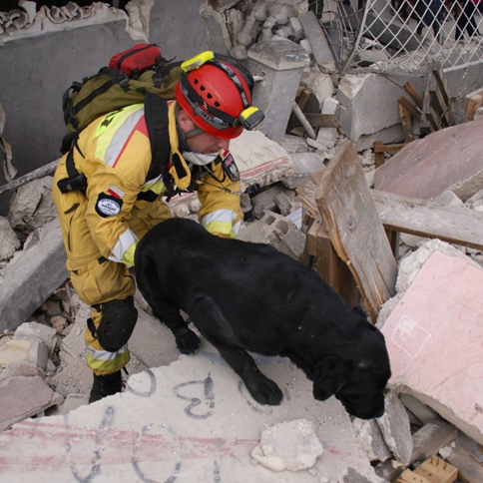
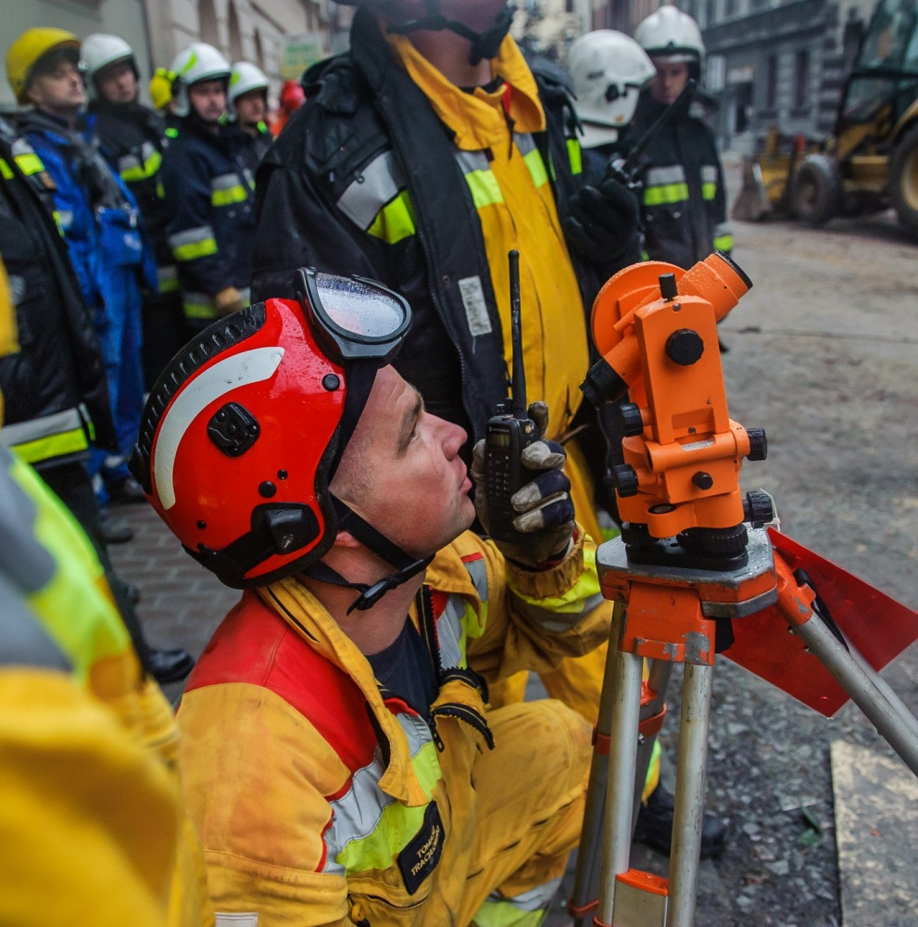
Działania specjalistyczne
Temat 1. Zasady organizacji działań…

Slide 17
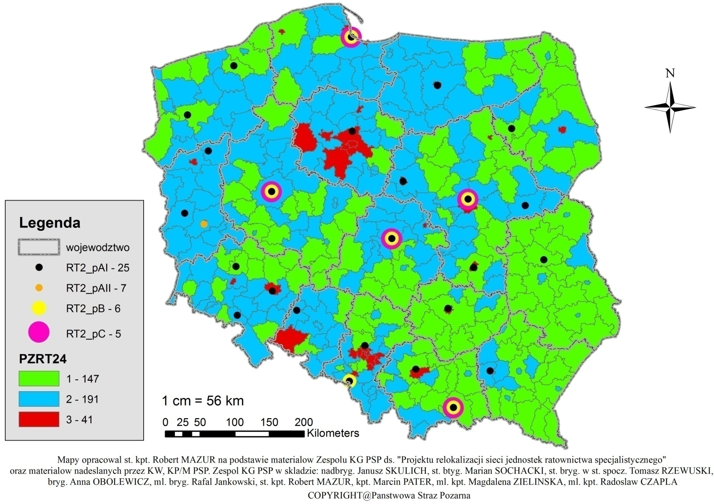
Specjalistyczne Grupy Poszukiwawczo-Ratownicze PSP
Temat 1. Zasady organizacji działań…
Notes:
Rozmieszczenie grup specjalistycznych w Polsce – mapa nieaktualna
Oznaczenie gotowości wg poprzedniej wersji zasad.

Slide 18
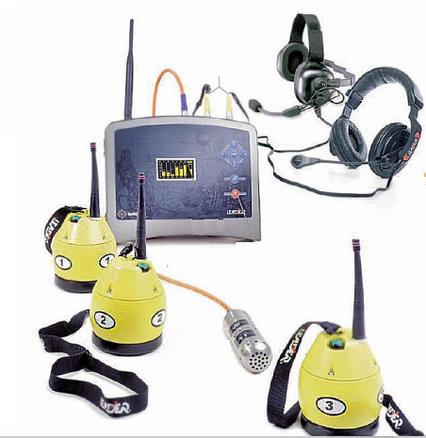
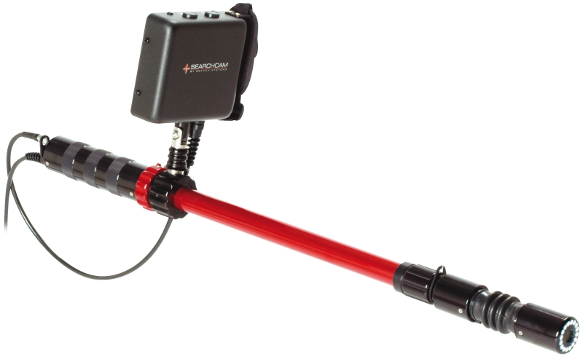
Zakres działań poszukiwawczo-ratowniczych na poziomie specjalistycznym
Dla poziomu gotowości A
Lokalizacja osób z zastosowaniem metody przyrządowej – urządzenia nasłuchowe (geofonu) oraz urządzenia wizyjne (kamery wziernikowej).
Udzielenie kwalifikowanej pierwszej pomocy.
Temat 1. Zasady organizacji działań…

Slide 19
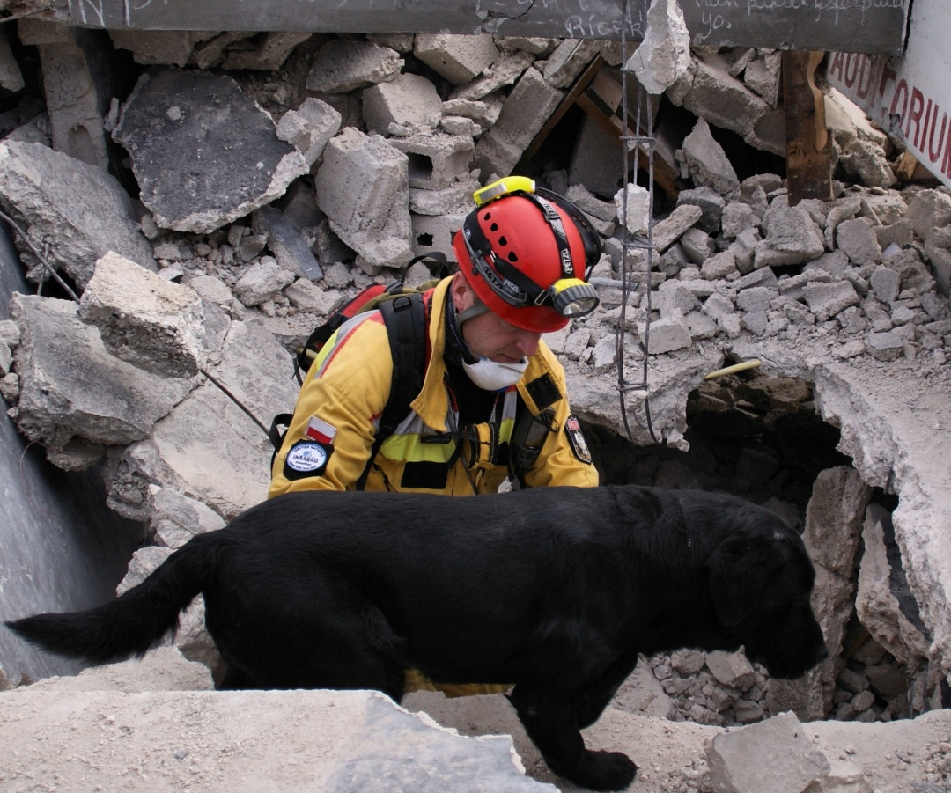
Zakres działań poszukiwawczo-ratowniczych na poziomie specjalistycznym c.d.
Dla poziomu gotowości B
Poszukiwanie osób zaginionych z wykorzystywaniem psów ratowniczych.
Udzielenie kwalifikowanej pierwszej pomocy.
Do działań poszukiwawczych z psami ratowniczymi mogą być dysponowane tylko zespoły posiadające ważną specjalność gruzowiskową, poświadczoną właściwym dokumentem wydanym zgodnie z obowiązującymi przepisami.
Temat 1. Zasady organizacji działań…

Slide 20
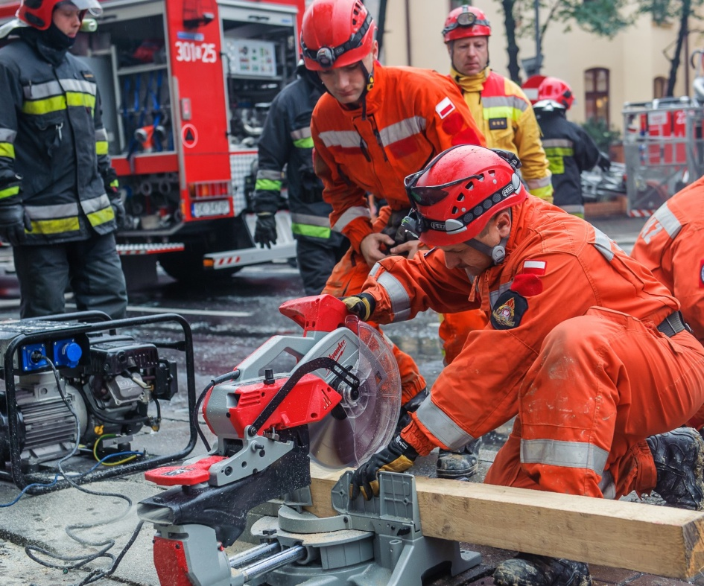
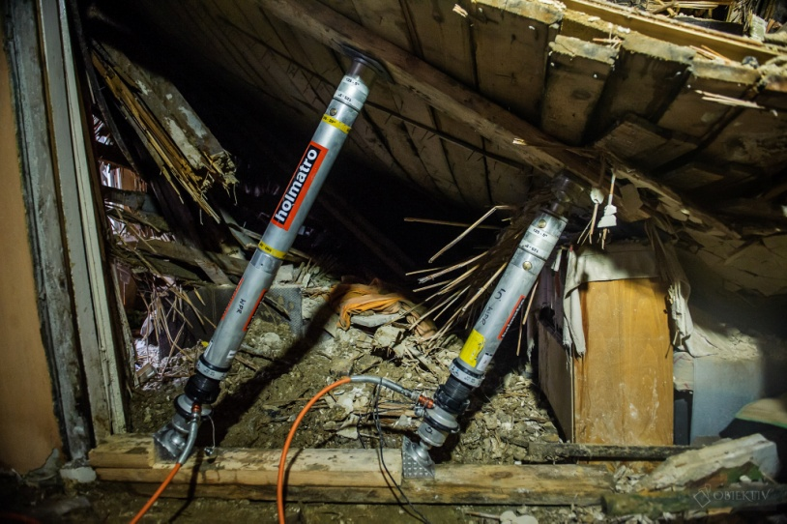
Zakres działań poszukiwawczo-ratowniczych na poziomie specjalistycznym c.d.
Dla poziomu gotowości C
Pełny zakres działań poszukiwawczo-ratowniczych
Temat 1. Zasady organizacji działań…

Slide 21
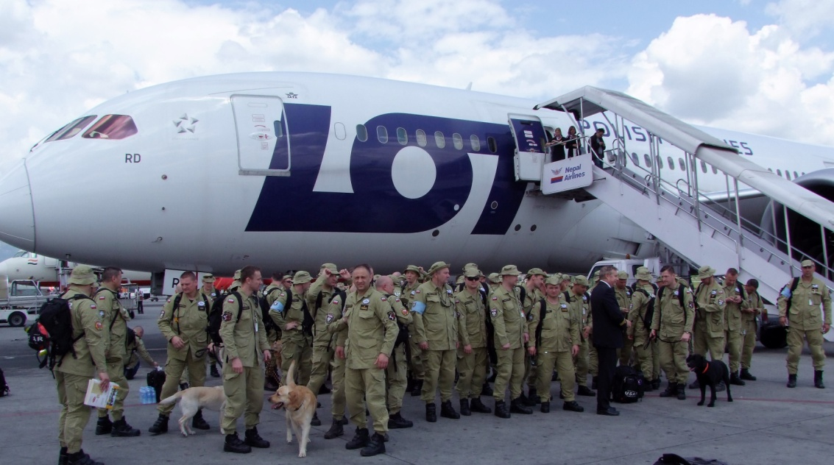
Standard gotowości operacyjnej jednostek specjalistycznych
Gotowość operacyjną poziomu USAR POLAND określa się jako gotowość do wyjazdu z jednostki macierzystej w rejon koncentracji sił i środków wchodzących w skład USAR POLAND przy zachowaniu czasu alarmowania nie więcej niż 360 minut.
Zadania:
Organizacja działań poszukiwawczo - ratowniczych poza granicami kraju.
Temat 1. Zasady organizacji działań…

Slide 22
Metryka prezentacji
Data powstania pierwowzoru: 10.06.2020 r.
Data ostatniej aktualizacji: 24.07.2020 r.
Bieżący numer wersji: 2
Autor: mł. bryg. Paweł Brunecki
Zmiany – st. bryg. Sławomir Wojta

